Slide 1


Laravel
Professor: Pedro Henrique

Slide 2

O QUE É LARAVEL?
Aula 01

Slide 3

DEFINIÇÃO
Laravel é um framework de aplicação web com sintaxe expressiva e elegante. Um framework web fornece uma estrutura e um ponto de partida para a criação de seu aplicativo, permitindo que você se concentre na criação de algo incrível focando mais na lógica do negócia enquanto os detalhes ficam por conta do framework.

Slide 4



Instalação
composer create-project laravel/laravel example-app
php artisan serve

Slide 5
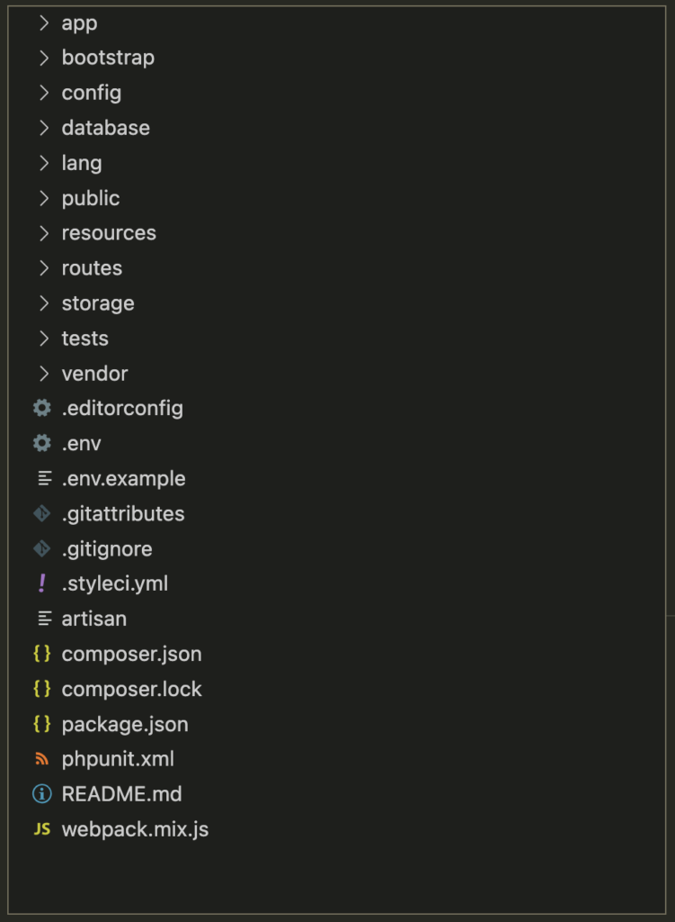
ESTRUTURA DE PASTAS LARAVEL

Slide 6
app: A pasta "app" contém a lógica principal do seu aplicativo. Você encontrará os modelos (model), controladores (controllers), políticas (policies), middlewares e outros componentes do aplicativo aqui.
bootstrap: Esta pasta contém o código de inicialização do aplicativo e é onde o Laravel carrega seus principais arquivos de inicialização.
config: Aqui, você encontrará todos os arquivos de configuração do aplicativo. Isso inclui configurações de banco de dados, configurações de serviços, configurações de aplicativos e muito mais.
database: Esta pasta é usada para armazenar migrações de banco de dados, sementes (seeds) e outros arquivos relacionados ao banco de dados.
public: A pasta "public" contém todos os arquivos acessíveis publicamente, como imagens, folhas de estilo (CSS), JavaScript e outros ativos. Este é o único diretório acessível diretamente pelo navegador.
resources: Aqui, você armazenará recursos que não são diretamente acessíveis pelo navegador, como arquivos de visualização (views), arquivos de tradução, ativos pré-processados (Sass, LESS, etc.) e arquivos Crus (Raw).
routes: A pasta "routes" contém os arquivos de definição de rotas do seu aplicativo, que determinam como as solicitações HTTP são tratadas pelo aplicativo.
storage: Esta pasta é usada para armazenar arquivos gerados dinamicamente, como logs, arquivos de sessão, caches e outros dados que o aplicativo precisa armazenar temporariamente.
tests: Aqui você pode escrever testes automatizados para o seu aplicativo. O Laravel incentiva práticas de desenvolvimento orientadas a testes (TDD).
vendor: O Laravel utiliza o Composer para gerenciar suas dependências. As bibliotecas e pacotes de terceiros são instalados nesta pasta.
.env: Este arquivo contém as variáveis de ambiente do seu aplicativo, como configurações de banco de dados, segredos de aplicativos, etc. Ele deve ser configurado para corresponder ao ambiente em que o aplicativo está sendo executado.
.env.example: Este é um modelo do arquivo .env que inclui as configurações esperadas. É útil para fornecer aos desenvolvedores uma referência das variáveis de ambiente necessárias.
.gitignore: Este arquivo lista os arquivos e pastas que não devem ser rastreados pelo sistema de controle de versão Git.
composer.json: O arquivo "composer.json" contém as dependências e as configurações do Composer para o seu projeto.
README.md: Um arquivo de documentação que fornece informações sobre o projeto.

Slide 7
Aula 02
PADRÃO MVC
01
RENDEZIRA A APLICAÇÃO
JAVASCRIPT, HTML, CSS
TEMPLATE ENGINE
VIEW
02
CORAÇÃO DA APLICAÇÃO
ENTIDADES
CAMADA DE ACESSO À DADOS
MODEL
03
CONTROLA O FLUXO DA APLICAÇÃO
CONTROLLER

Slide 9
ROTAS
As "rotas" referem-se a uma parte fundamental do sistema de roteamento da aplicação. Rotas são definidas no arquivo routes/web.php ou routes/api.php e são usadas para direcionar as solicitações HTTP para os controladores apropriados ou funções de retorno de chamada, que então executam a lógica da aplicação e retornam uma resposta ao cliente.

Slide 10
Aula 03
CONTROLLERS
Os controladores são responsáveis ​​por processar as solicitações feitas à sua aplicação e retornar uma resposta.
php artisan make:controller nomeController

Slide 11
MIGRATIONS
As migrações permitem criar e modificar facilmente as tabelas em seu banco de dados. Eles garantem que a mesma estrutura de banco de dados exista em todos os lugares em que seu aplicativo for executado.
As migrações são como o controle de versão do seu banco de dados, permitindo que sua equipe defina e compartilhe a definição do esquema do banco de dados do aplicativo.
Criar Banco de Dados
Configurar o Banco diretório Env
php artisan make:migration nomedamigration
php artisan migrate

Slide 12
MODEL
Os modelos fornecem uma interface poderosa e agradável para você interagir com as tabelas do seu banco de dados.
O Laravel inclui o Eloquent, um mapeador objeto-relacional (ORM) que torna agradável a interação com seu banco de dados. Ao usar o Eloquent, cada tabela do banco de dados possui um "Modelo" correspondente que é usado para interagir com aquela tabela. Além de recuperar registros da tabela do banco de dados, os modelos do Eloquent também permitem inserir, atualizar e excluir registros da tabela.
php artisan make:model nomeModel
Sempre no Singular

